Slide 1
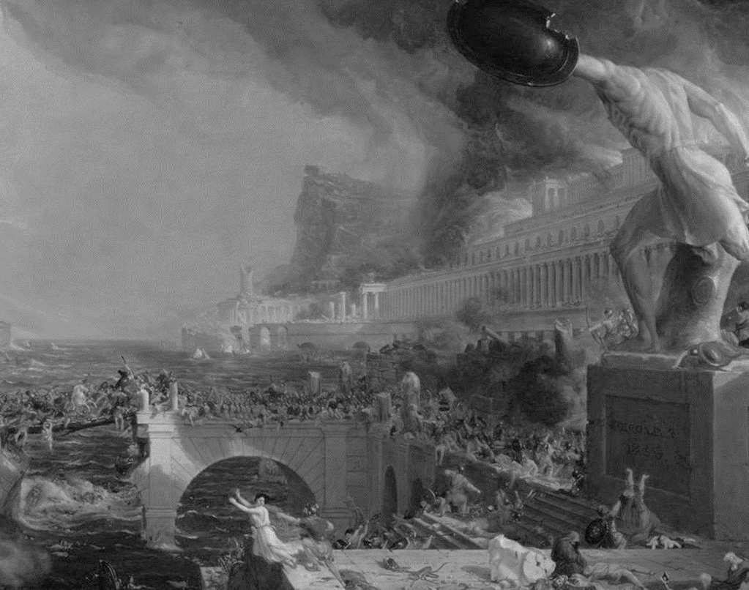
examen tema 1
ÍNDEX
Crisi de l’Imperi Romà
Invasions germàniques
Regne visigot
Imperi Carolingi
Imperi Bizantí
*Fulla/esquema
*Pàg 6/7 + apunts
*Pàg 8/9 + apunts
*Pàg 16-17-18-19 + apunts
HISTÒRIA
*Pàg 14/15 + apunts
Punts importants:
Quadre sobre les invasions germàniques (d’on venen i on s’establixen).
Respostes a les preguntes sobre video visigots.
Sistema fidelitats (imperi Carolingi).
Dijous 29 d’octubre de 2.020

Slide 2
I.La crisi de l’imperi romà (1/2)
Crisi del segle III
Causes:
Conseqüències
EXTERNES
INTERNES
ECONÒMIQUES
SOCIALS
POLÍTIQUES
RELIGIOSES
Pressió fronteres
(aumenta importancia exèrcit)
Afebliment economia
Afebliment activitats urbanes (comerç i artesanies).
Més agricultura.
Devaluació (pèrdua valor moneda).
Inflació (pujada preus).
Pitjor situació dels grups desfavorits
Emperador + autoritat
Difusió cristianisme.
Preus.
Escassa producció de Roma.
Escàs desenvolupament tecnològic.
Grans despeses (gastos).
Augment d’impostos.
Territori molt gran.
Germans.
Perses.
Berebers.

Slide 3
I.La crisi de l’imperi romà (2/2)
El baix imperi (finals segle III → V)
GOVERN
ECONOMIA
SOCIETAT
Tot poder = emperador i origen diví.
El Senat perd el poder.
Principat → Dominat.
Ciutadà → Súbdit.
Exèrcit amb molts estrangers (esclaus).
Burocràcia molt especialitzada.
Controlada per emperador.
Agrupació en gremis d’algunes profesions.
Adscripció al treball.
Menys vida urbana.
Agricultura domina economia:
Colonato.
Patronat.
Escasseja la moneda
Menys esclaus (no conquestes).
No classe urbana i rural.
Colonato i patronat.
Ciutat → Camp.
Pobles bàrbars a l’imperi.
Caiguda de l’imperi Romà (476)
Causes:
Conseqüéncies:
EXTERNES: invasió dels bàrbars.
INTERNES: crisi económica, política, social i cultural.
Es trenca la única unitat del Mediterrani.

Slide 4
II.Les invasions germàniques (1/5)
FI DE L’IMPERI ROMÀ D’OCCIDENT
A principis del segle V, els huns, un poble bàrbar Asiàtic dirigit per Àtila, va envair els territoris de l’est d’Europa.
Els pobles germànics van entrar a l’imperi Romà d’Occident fugint dels huns i van acabar conquistant aqueix terreny.
Els pobles germànics aprofitaren l’afebliment de l’Imperi romà per invadir aqueix territori,
de fet, aquestes invasions són unes de les causes per les que l’Imperi va caer.
Quan els pobles germànics van arribar al territori de l’imperi Romà d’Occident, els romans que vivien allí no es trasladaren, sinó que els gobernava una altra persona, i des d’aleshores, deixaren de ser “romans” i es convertiren en part de la gent del poble que els havia invadit.

Slide 5
II.Les invasions germàniques (2/5)
Nom | D’on venen | On acaben
Ostrogots | Actual Ucranïa | Itàlia i Dalmàcia
Visigots | Centre i nord d’Europa | Hispània (entraven per la Gàl·lia)
Francs | Actual Alemania (voltant riu Rin) | Nord de la Gàl·lia
Burgundis | Actual Suècia (Escandinavia) | Est de Gàl·lia
Alamans | Nord d’Europa (voltants de l’actual Rusia) | Al voltant del riu Rin (actual Alemania)
Anglosaxons | Actual Dinamarca (anglos) i actuals Països Baixos (saxons) | Britània.
Sueus | Nord d’Europa | Actual Galícia i part de Portugal.
Vàndals | Centre de l’actual Ucranïa i Rusia | Nor d’Àfrica i les illes del mar Mediterrani.

Slide 6
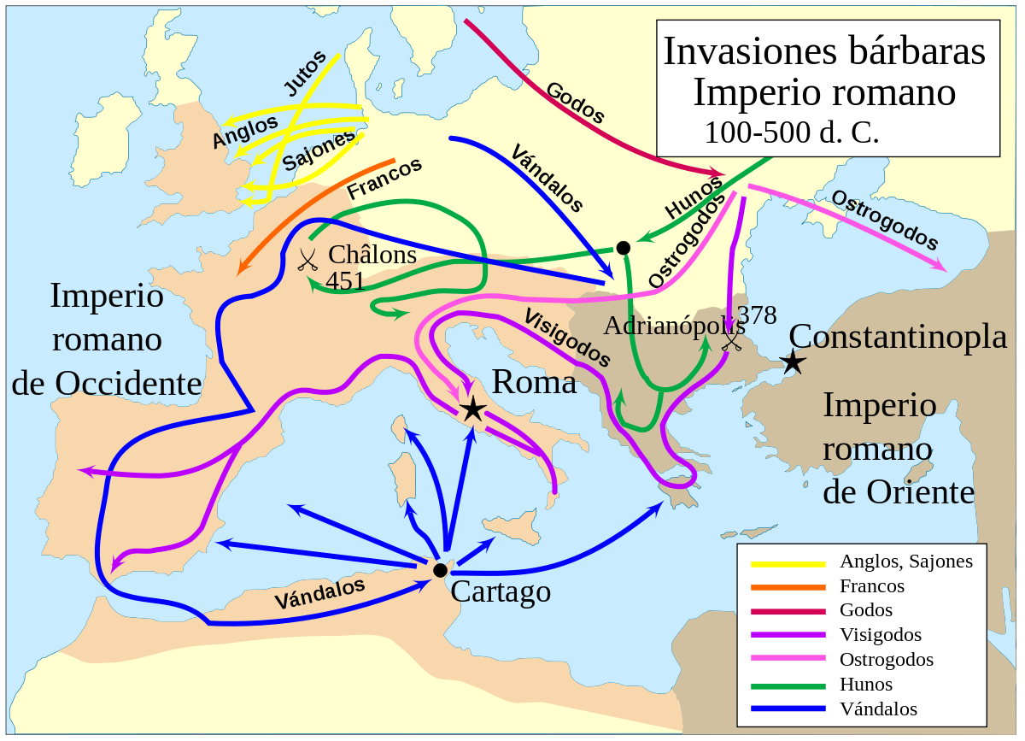
II.Les invasions germàniques (3/5)
Nom | D’on venen | On acaben
Ostrogots | Actual Ucranïa | Itàlia i Dalmàcia
Visigots | Centre i nord d’Europa | Hispània (entraven per la Gàl·lia)
Francs | Actual Alemania (voltant riu Rin) | Nord de la Gàl·lia
Burgundis | Actual Suècia (Escandinavia) | Est de Gàl·lia
Alamans | Nord d’Europa (voltants de l’actual Rusia) | Al voltant del riu Rin (actual Alemania)
Anglosaxons | Actual Dinamarca (anglos) i actuals Països Baixos (saxons) | Britània.
Sueus | Nord d’Europa | Actual Gal·lícia i part de Portugal.
Vàndals | Centre de l’actual Ucranïa i Rusia | Nor d’Àfrica i les illes del mar Mediterrani.

Slide 7
II.Les invasions germàniques (4/5)
ELS POBLES GERMÀNICS
Els pobles germànics tenien unes costums i formes de vida molt diferents de les dels romans:
Abans:
Clans familiars.
Cabdills triar cap militar.
Cap militar → rei.
A l’Imperi:
Imposaren el seu poder militar i costums.
Consellers romans.
Moneda imperial.
Privilegis → Grans propietaris.
Llatí = llengua oficial.
Cristianisme.

Slide 8
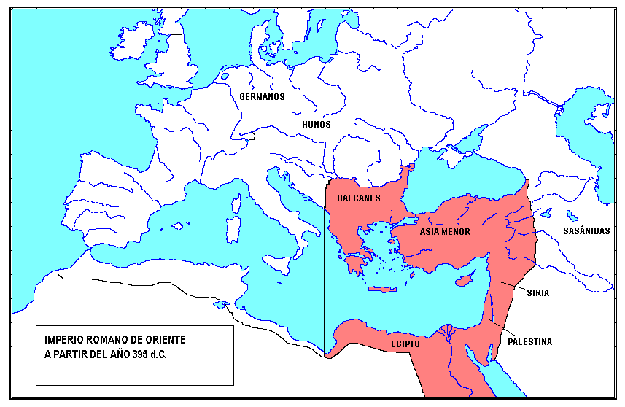
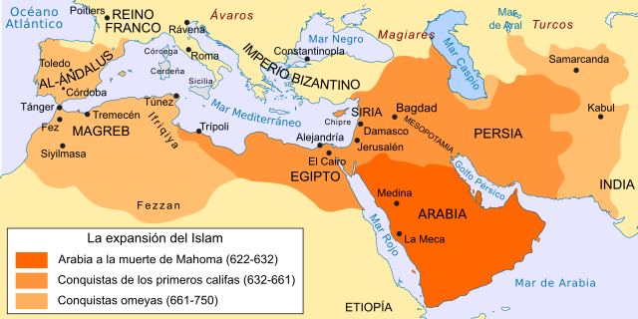
II.Les invasions germàniques (5/5)
IMPERI ROMÀ D’ORIENT
L’imperi Romà d’Orient va parar les invasions.
Segle VI: imperi Romà d’Orient → Bizanci (nom grec de la capital, Constantinoble).
Es va anar hel·lenitzant:
Altra llengua → grec.
Formes polítiques i culturals orientals.
IRRUPCIÓ ISLAM
Mitjançant conquistes militars.
Part del que va ser l’imperi Romà d’Occident.
Segle VII → Islam s’espandix.
Religió monoteísta (creuen en l’existència d’un Deu).
Fidels → guerra per expandir la fe.

Slide 9
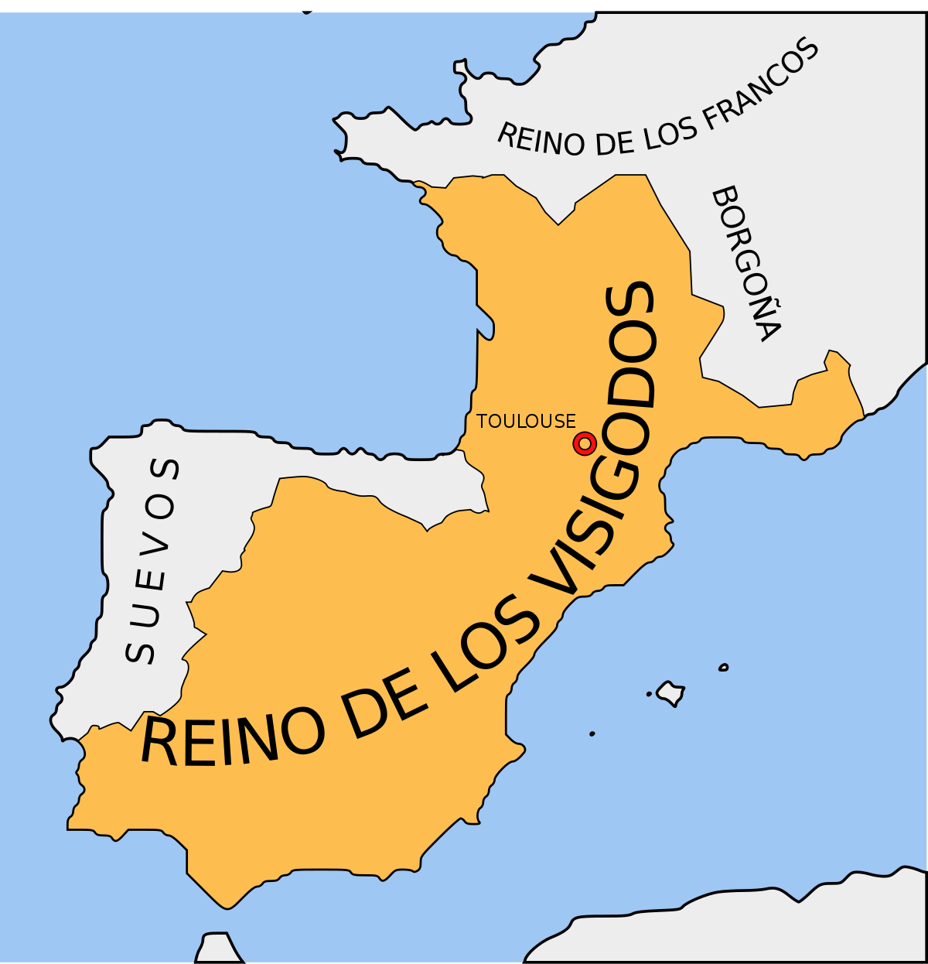
III.Els visigots a Hispània (1/3)
Els visigots eren part d’un poble més gran, els gots, que venen del nord d’Europa.
Entraren a la península Ibèrica com aliats dels romans:
Romans deixaven als visigots habitar dins de l’imperi.
Visigots expulsen als invasors que hi es troben a la península Ibèrica.
LA FORMACIÓ DEL REGNE VISIGOT DE TOLEDO
A partir any 415 → Visigots
Mitjans segle V s’establiren pel sud de la Gàl·lia i centre de la península Ibérica → Regne de Tolosa.
Francs volien expandir terreny i s’enfrentaren als visigots
Visigots s’expandiren per Hispània → regne de Toledo (554) → 200 anys
Francs VS Visigots
Batalla de Vouillé
507
Victoria francs

Slide 10
III.Els visigots a Hispània (2/3)
L’ORGANITZACIÓ DEL REGNE
Els visigots eren poc nombrosos, però van invadir als hispans i se’n repartiren les terres.
Grans propietaris hispanorromans + visigots = grup social aristrocràtic i privilegiat.
Monarquia visigota, se fonamentà en:
Monarquia forta:
Electiva → Hereditària.
Per a governar, el monarca s’ajudava d’institucions de govern:
Control de tot el territori peninsular:
Expulsaren als Sueus (585).
Conquistar territoris que els bizantins ocuparen al sud (572-623).
Pararen francs al nord.
Unificació jurídica i religiosa:
Leovigild → va permetre matrimonis mixtes (visigots = arrians i hispanorromans = catòlics).
Recared → va convertir al catolicismo (587) = unitat religiosa.
Recesvint → unificació jurídica amb una legislació “Liber ludiciorum” (654).
Principis segle VIII, per disputes nobiliàries, assasinats per la corona, epidemies, i que la població se cansà de la governació goda, un exèrcit musulmà derrota a l’últim rei Visigot (Roderic) → 711

Slide 11
III.Els visigots a Hispània (3/3)
VISIGOTS A VALÈNCIA
Havien enfrontaments per la corona:
Atanagild VS Àkhila (germans)
Leovigild (568-586) s’enfrontà als bizantins, però el rei Suíntila (després de Recared) quin va a terminar expulsant-los (624).
Al territorio valencià s’han trobat:
Basíliques cristianes.
Cases palatines al camp.
Monestirs.
Restes arqueològics.

Slide 12
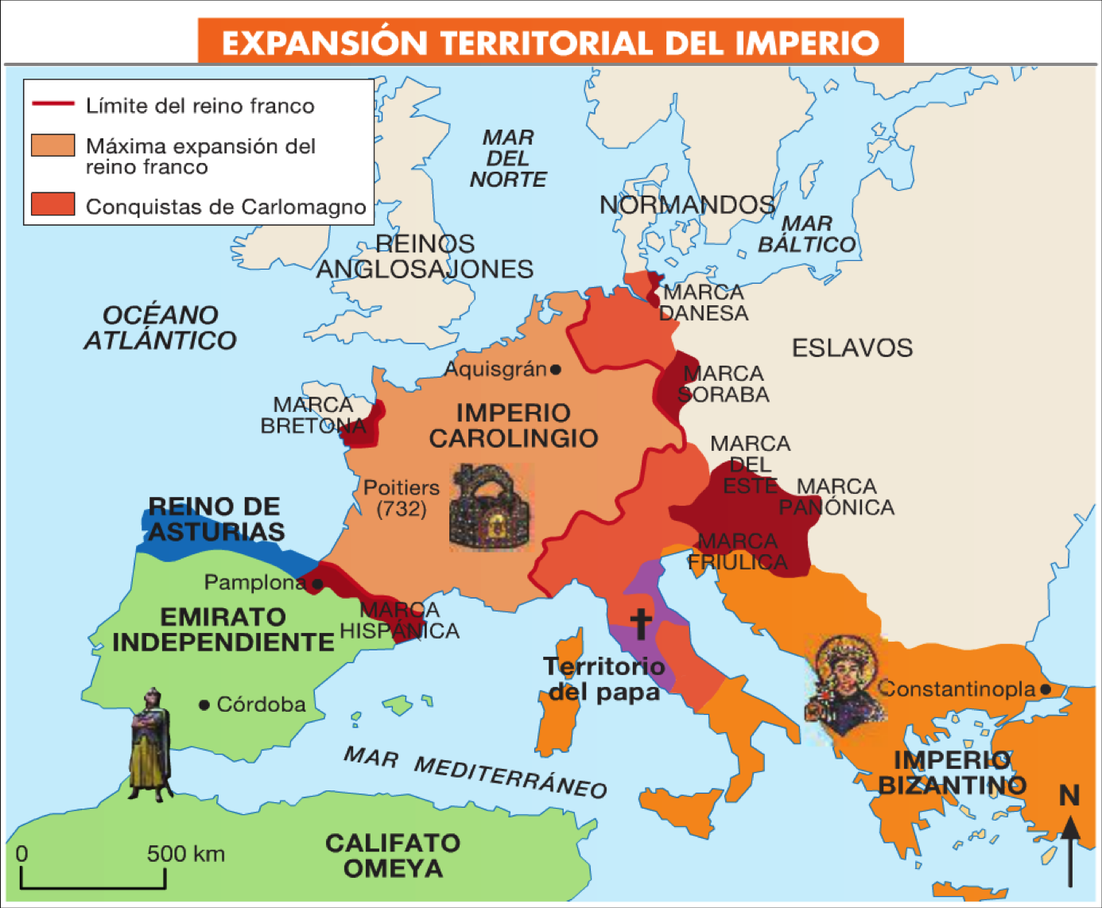
IV.Imperi Carolingi (1/5)
EL REGNE DELS FRANCS
El regne dels francs ocupava la Gàl·lia i territoris de la península Itàlica i de l’Europa Central.
Persones importants:
(Segle VIII) Carles Martell: noble que dirigix
l’exèrcit que va guanyar als musulmans (732) que
volien expandir el seu territori.
(Fill) Pipí el breu: va ser coronat rei i fundó la
dinastia carolíngia.
(Fill) Carlemany: va ser coronat emperador i
va reconstruir l’imperi Romà d’Occident.
Va ser coronat emperador pel papa Lleó perquè
la religió estava molt relacionada amb el poder i l’objectiu
de nomenar-se “emperador” és demostrar que ell seria
la sucecció de l’imperi Romà d’Occident.

Slide 13
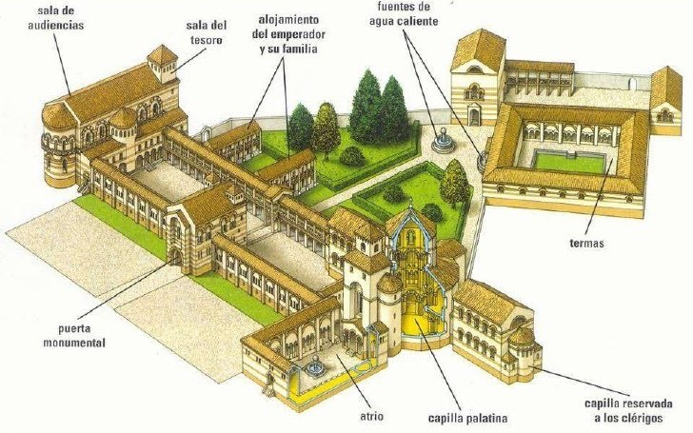
IV.Imperi Carolingi (2/5)
Qué va fer?
Conquistar part d’Europa Central.
Posar fronteres segures.
Frenar l’avanç de l’islam.
Convertir els seus pobles al cristianisme.
Unió poder polític i religiós.
Va establir la cort a Aquisgrà, afavorint un ressorgiment cultural.
Quan i com va ser emperador?
Any 800: coronat pel papa Lleó com emperador d’Occident.
Va fer construir un palau a la capital, que es va convertir en el centre del poder de l’imperi:
CARLEMAYN, EMPERADOR

Slide 14
IV.Imperi Carolingi (3/5)
RENAIXIMENT CAROLINGI
Va construir un palau que era el centre del poder de l’Imperi.
Carlemany volia reviure l’imperi Romà d’Occident, i no sols va ocupar-se de conquistes militars sinó també va fer una renovació cultural:
Crear escoles.
Ensenyar llatí.
Monjos van copiar textos d’autors grecollatins.
Terreny:
Va dividir l’imperi en 250 comtats.
Cada comtat tenia un compte (noble seleccionat per ell) i manava en aqueix territori.
Defensa:
Al costat de les fronteres (per dins), es trobaven les marques.
Les marques eren dirigides pel marqués.
Càrrecs:
No se nombraven de forma hereditària o vitalicia, sinó que Carlemany els escogia.
Govern:
El govern s’organitzava en una reunió amb marquesos a la Cort, una vegada a l’any.
ORGANITZAR I ADMINISTRAR L’IMPERI

Slide 15
IV.Imperi Carolingi (4/5)
On s’escrivien les lleis?
Capitulars: lleis aprovades que s’escrivien i es conservaven.
UN SISTEMA DE FIDELITATS PERSONALS
Diners
Carlemany
Ajuda militar.
Llealtat.
“Impostos” (part del que reben dels
que vivien al territori).
Terres.
Dret de governar-les
Jurament
fidelitat
Missi dominici
Vigilant
Nobles
(Comtes/marquessos)
Jurament
fidelitat
Ajuda militar (s’ofreien).
“Impostos” (paguen amb collites
i objectes).
Dret de treballar terres.
Protecció.
Vassalls

Slide 16
IV.Imperi Carolingi (5/5)
CAP A L’EUROPA FEUDAL
Carlemany va morir → corona va passar al seu fill Lluís el Piadós (814-840).
Lluís el Piadós va morir → corona es va repartir en els seus 3 fills: Lotari, Lluís i Carles.
Com Lotari era el major, va rebre el títol d’emperador i va intentar imposar la seua autoritat.
Lluís i Carles es van rebel·lar contra el seu germà i el van obligar a firmar el Tractat de Verdun (843).
Es va dividir en tres regnes distints, i com ja no era fort perquè eren tres xicotets exèrcits, les invasions dels musulmans, etc donaven inseguretat a la població.
L’ajuda militar se la donaven els nobles a l’emperador amb el jurament de fidelitat, però en els regnes ara pràcticament els emperadors dependien dels nobles, i per tant el poder dels monarques es va afeblir molt. A Europa començava el feudalisme.

Slide 17
V.Imperi Bizantí (1/3)
L’ÈPOCA DE JUSTINIÀ
La millor época de l’imperi va ser quan Justinià reinava (527-565), que es va proposar restaurar l’imperi Romà.
Va conquistar algunes províncies occidentals perdudes (la península Itàlica, sud d’Hispània, nord d’Àfica...).
Se va encargar del poder polític, militar i religiós.
Va recopilar les lleis romanes en 12 llibres que van construir el Codi de Justinià.
La riquesa de l’imperi va ser principalment gràcies a una agricultura florent i el comerç Mediterrani.
SEGONA EDAT D’OR I EL CISMA D’ORIENT
Entre els segle VII i VIII, Bizanci va perdre gran quantitat de les conquistes, quedant-se amb la zona oriental.
Es va hel·lenitzar i la llegua oficial va ser el grec.

Slide 18
V.Imperi Bizantí (2/3)
Entre els segles IX i X, van aconseguir reconquistar les terres perdudes i de nou hi havia una bona economia, siguent així la Segona Edat d’Or de Bizanci.
L’emperador tenia un poder absolut i era la màxima autoritat.
Les diferències entre l’Església d’Orient i la d’Occident eren cada vegada més grans. La d’Orient era influida pels pobles dels voltants, i encara que continuaven creent en Deu, n’hi havien diferències:
Ceremònies religioses diferents.
Sacerdots podien casar-se.
Papa de Roma no tenia autoritat sobre l’Església Bizantina.
El 1054 es dividiren oficialment l’Església Catòlica (Occident) i l’Esgésia Ortodoxa (Orient).
EL DECLIVI DE BIZANCI
A partir del segle XI, la prosperitat de Bizanci va començar a decaure i l’Imperi es va descompondre lentament pels atacs dels exèrcits turcs. Constantinoble, la capital, va ser conquistada l’any 1453 i l’imperi Bizantí va desaparéixer.

Slide 19
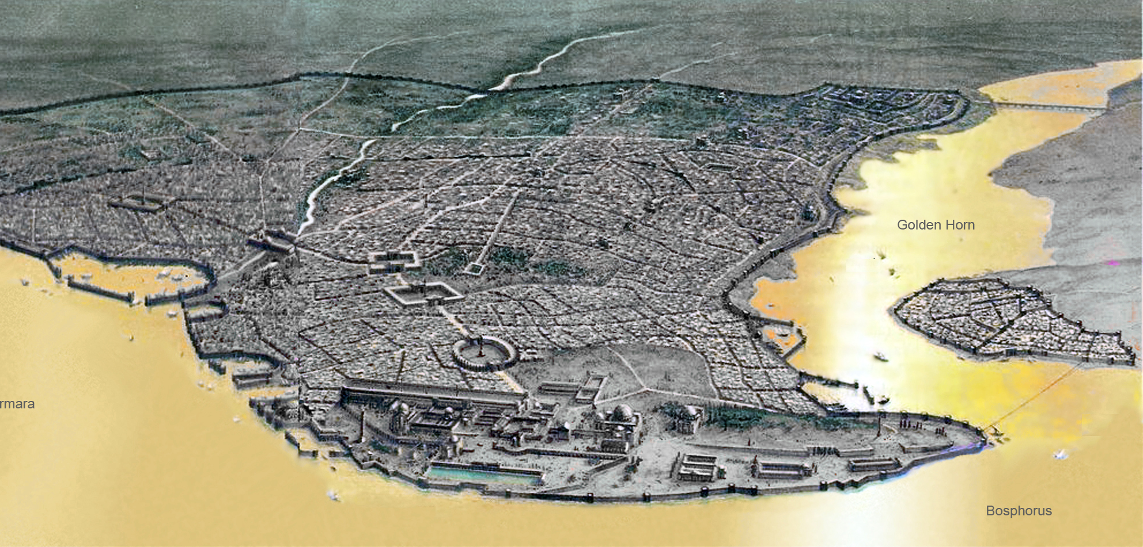
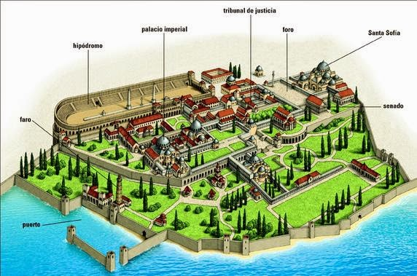
V.Imperi Bizantí (3/3)
muralla de
Teodosi
muralla de
Constantí
fòrum de
Teodosi
port
corn d’Or
fòrum de
Constantí
estret del Bòsfor
CONSTANTINOBLE, LA NOVA ROMA

Slide 20
VI.Linea de temps (resumen)
Segle III
Segle IV
Segle V
Segle VI
Segle VII
Segle VIII
Segle IX
Segle X
Segle XI
Baix imperi
Justinià
Segona Edat d’Or Bizanci
Leovigild
Bizanci decau
Regne visigot de Toledo
Bizantins Hispània
Pèrdua conquistes bizantines
Lluís el Piadós
565
586
568
527
572
623
814
840
415
476
507
554
558
587
624
654
711
732
800
843
1024
1453
Expulsió Sueus
Convertir
cristianisme
Carles
Martell
Tractat de
Verdun
Fin
Bizantins
Batalla de Vouillé
Victoria Francs sobre musulmans
Expulsió
bizantins
Hispània
Cisma d’Orient
Imperi Romà d’Orient → Bizanci
Derrota
visigots
Expulsió Vàndals i Alans, reducción Sueus.
Carlemany
emperador
Liber
ludicorum
Caiguda imperi
Romà
Islam s’expandix

